Slide 1



Course name
Presenter
Екологічно чисті матеріали та інструменти енергоефективності в реконструкції муніципальних об'єктів Стратегічне планування та закупівлі Лекція 2: Сталий підхід до закупівель: критерії та процедури
Скок Анастасія керівниця відділу ESG BDO in Ukraine

Slide 2
Фінансується Європейським Союзом. Однак висловлені погляди та думки належать лише автору(ам) і не обов’язково відображають погляди Європейського Союзу чи CBE JU. Ні Європейський Союз, ні CBE JU не несуть за них відповідальності.

Slide 3
Сталий підхід до закупівель: критерії та процедури
2

Slide 4
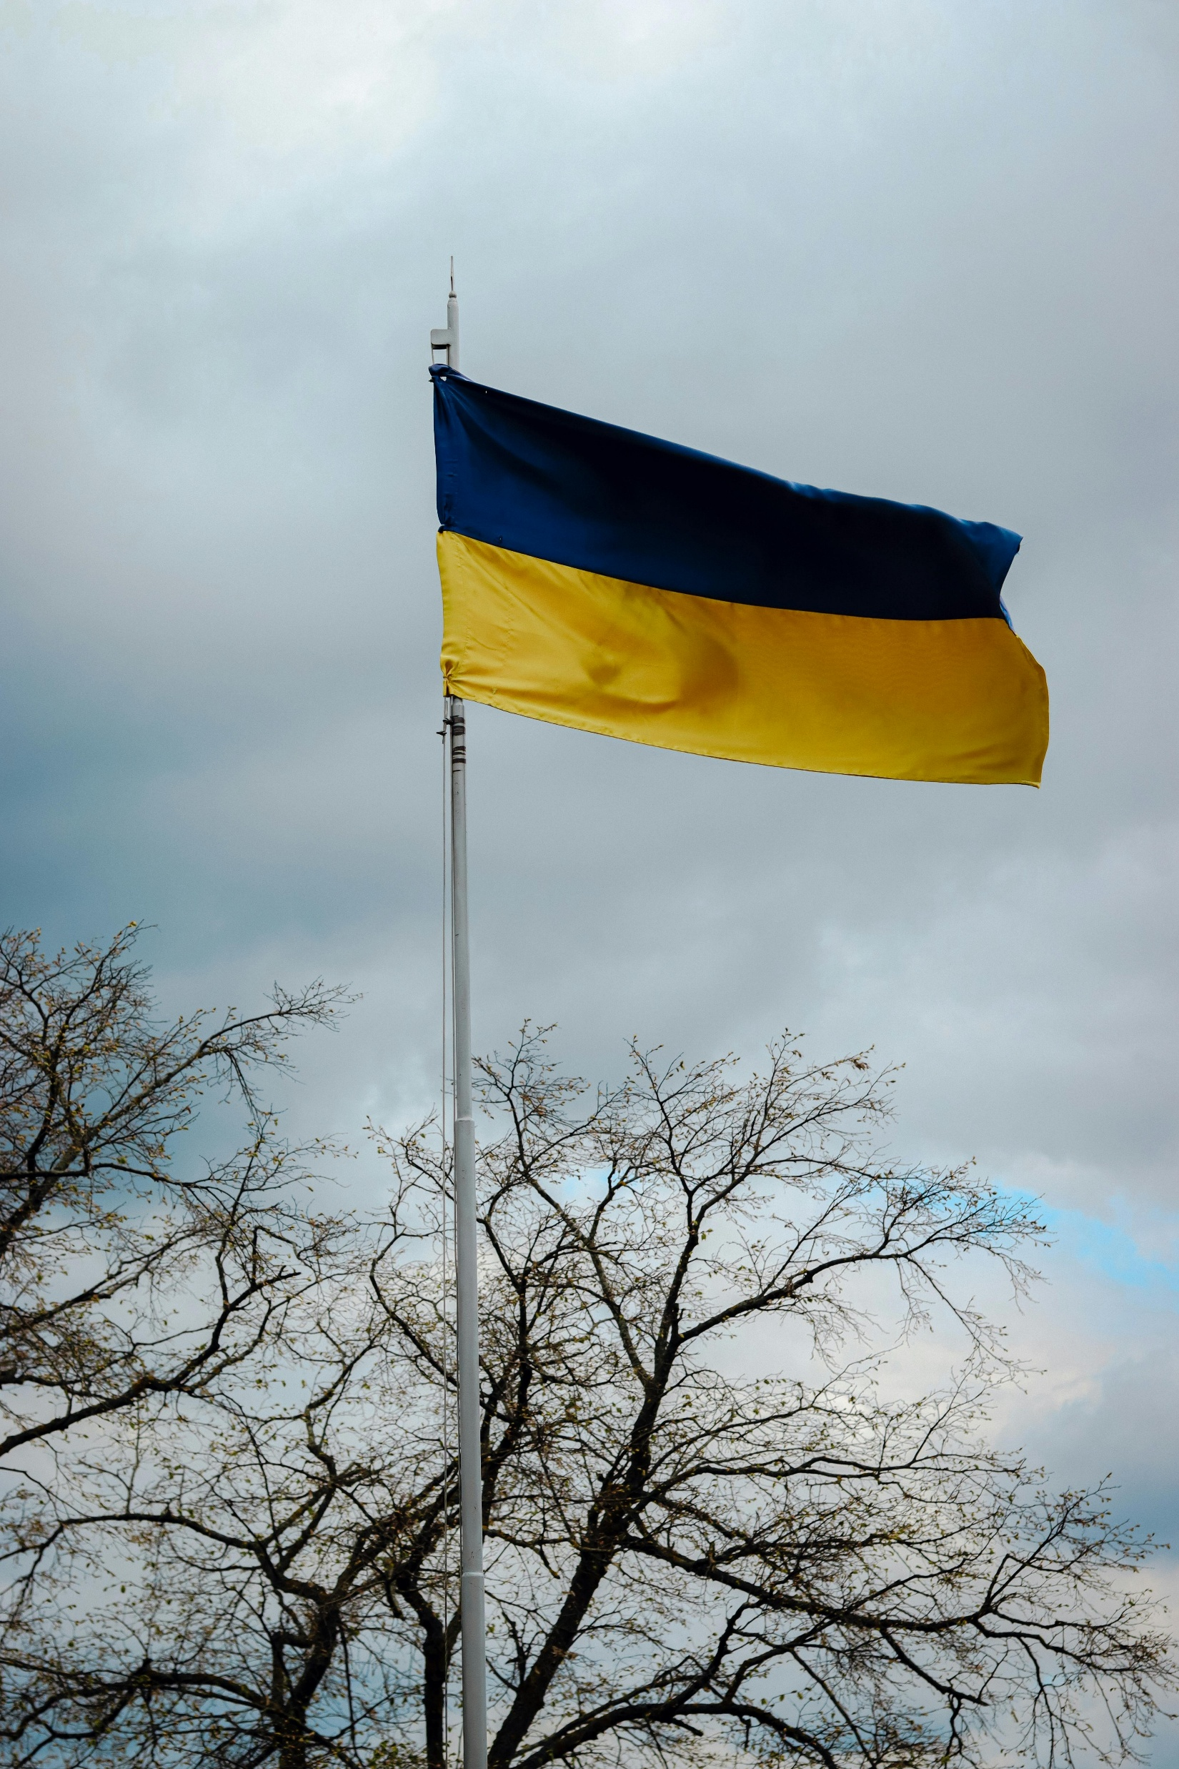
Вступ до теми
Сталий підхід до закупівель — це процес, у якому рішення про вибір товарів і послуг ґрунтується не лише на ціні, а й на оцінці впливу на довкілля, соціум та економіку.
В умовах відновлення України такі підходи стають ключовими для ефективного використання коштів, зниження вуглецевого сліду та інтеграції принципів сталого розвитку у державне й приватне управління.

Slide 5




Концепція сталих закупівель
Згідно з дорожньою картою сталого відновлення України (BUBB, 2025), закупівлі розглядаються як стратегічний інструмент для досягнення кліматичних та екологічних цілей.
Основна ідея –
У документі «Зелена закупівля» підкреслюється, що державні та корпоративні замовники можуть задавати ринок, формуючи попит на енергоефективні, безпечні й екологічні товари.
купуючи, ми інвестуємо у майбутнє.
BUBB – Build Ukraine Back Better. Веб-сайт: https://buildukrainebackbetter.org/roadmap-ua

Slide 6



Ключові критерії сталих закупівель
Екологічні
Соціальні
Економічні
Енергоефективність товарів (наприклад, будівельні матеріали з низьким рівнем теплопровідності).
Використання відновлюваних чи перероблених матеріалів.
Мінімізація відходів і вуглецевого сліду протягом життєвого циклу продукту
Дотримання трудових прав і стандартів охорони праці.
Пріоритет локальних виробників.
Сприяння гендерній рівності та інклюзії.
Оптимальне співвідношення ціни та якості.
Довгострокова економія за рахунок енергоефективності.
Зниження витрат на утилізацію та обслуговування.

Slide 7
Процедури впровадження сталих закупівель
1
2
3
4
Визначення потреби
Формування тендерної документації
Оцінка пропозицій
Моніторинг та звітність
Аналіз не лише вартості, а й повного життєвого циклу продукції (Total Cost of Ownership).
Приклад: у закупівлі комп’ютерів оцінюють не лише ціну, а й споживання енергії, викиди CO₂, утилізацію.
Включення «зелених» критеріїв у тендери (наприклад, вимога екомаркування, ISO 14024).
Використання міжнародних стандартів (ISO 20400 — Sustainable Procurement).
Врахування не лише ціни, а й екологічної та соціальної цінності.
Використання багатокритеріальних систем оцінювання.
Контроль виконання постачальниками сталих вимог.
Приклади: в ЄС запроваджено систему моніторингу Green Public Procurement (GPP), яка відслідковує результати за екологічними показниками.

Slide 8
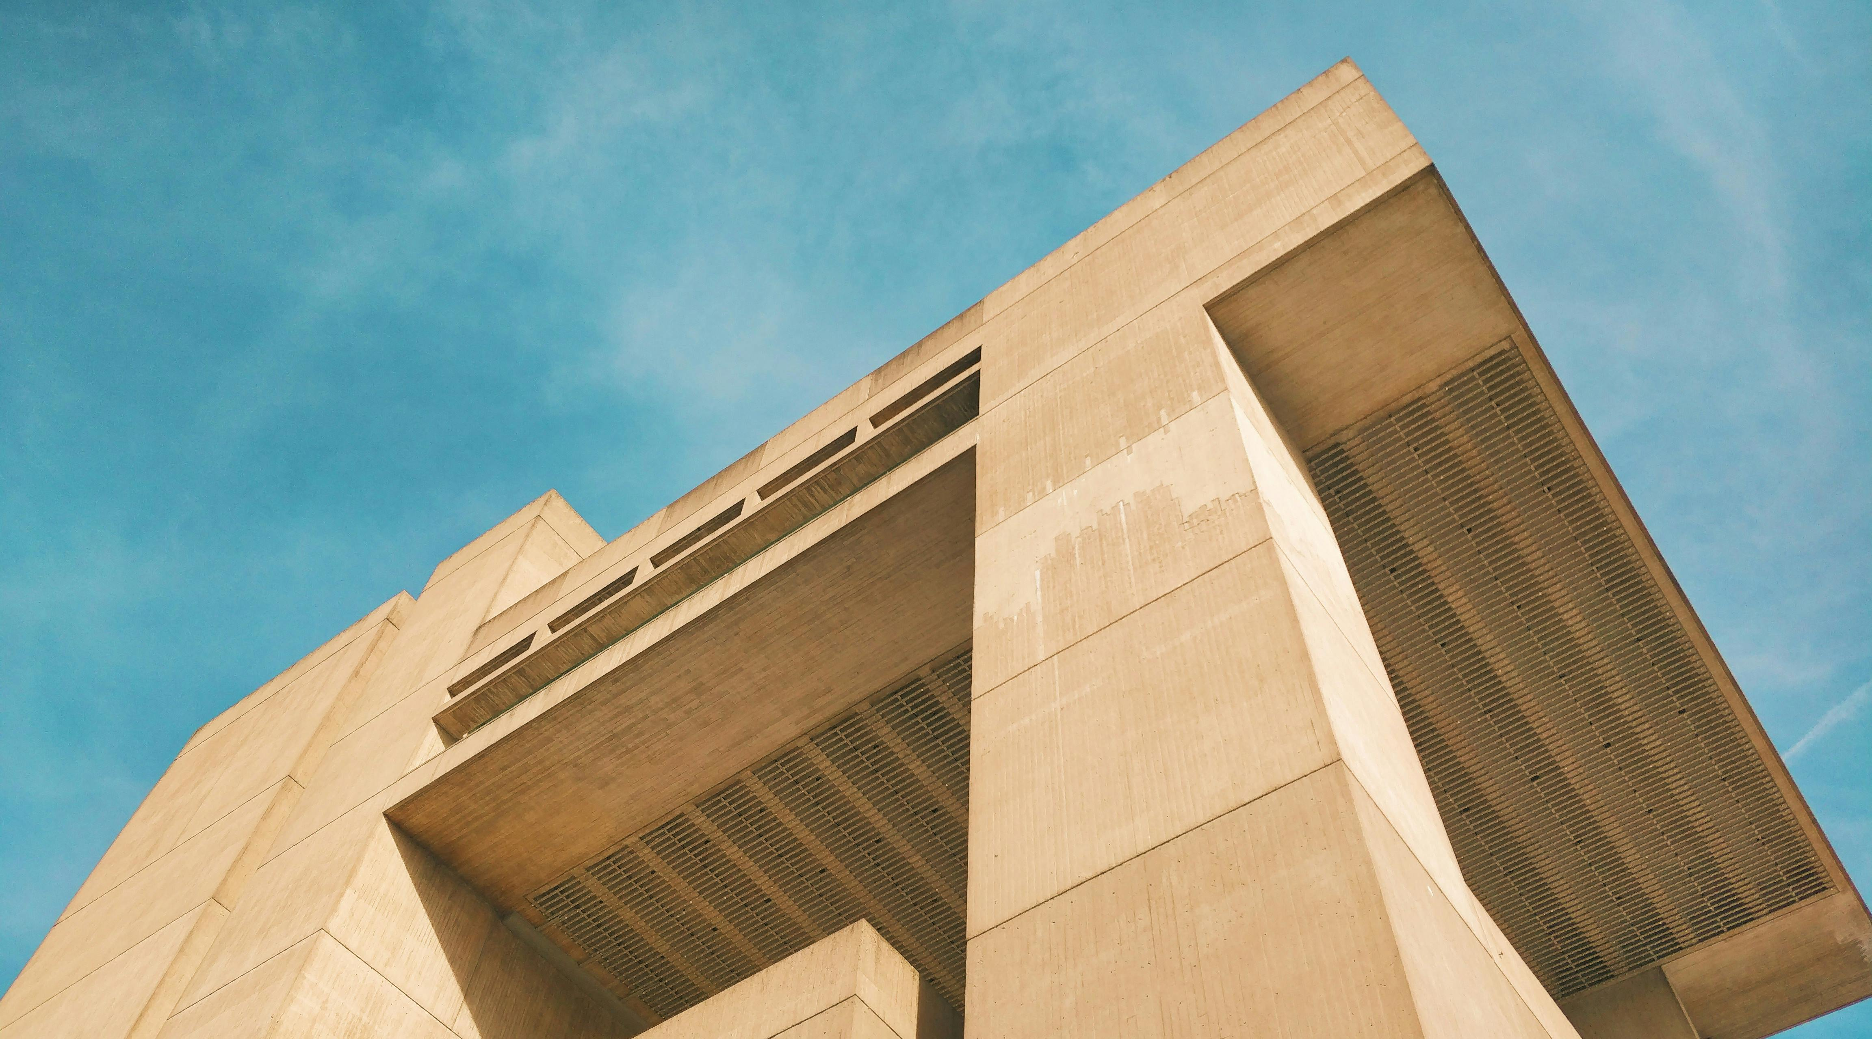


Практичні приклади
Україна
Європа
Бізнес
Програми «зеленої реконструкції» будівель, де закупівлі утеплювачів і матеріалів оцінюють за енергоефективністю та впливом на довкілля.
В Італії муніципалітети застосовують критерії LCA при закупівлі будівельних матеріалів.
Корпоративні закупівлі ІТ-обладнання із сертифікатами Energy Star та EPEAT.

Slide 9


Виклики та рекомендації
Виклики
Рекомендації
Недостатня обізнаність замовників
Навчання замовників і постачальників
Опір постачальників через додаткові вимоги
Пілотні проєкти для демонстрації ефективності сталих закупівель
Відсутність єдиної методології оцінки життєвого циклу в Україні
Використання дорожньої карти сталого відновлення (BUBB, 2025) як стратегічного орієнтира

Slide 10
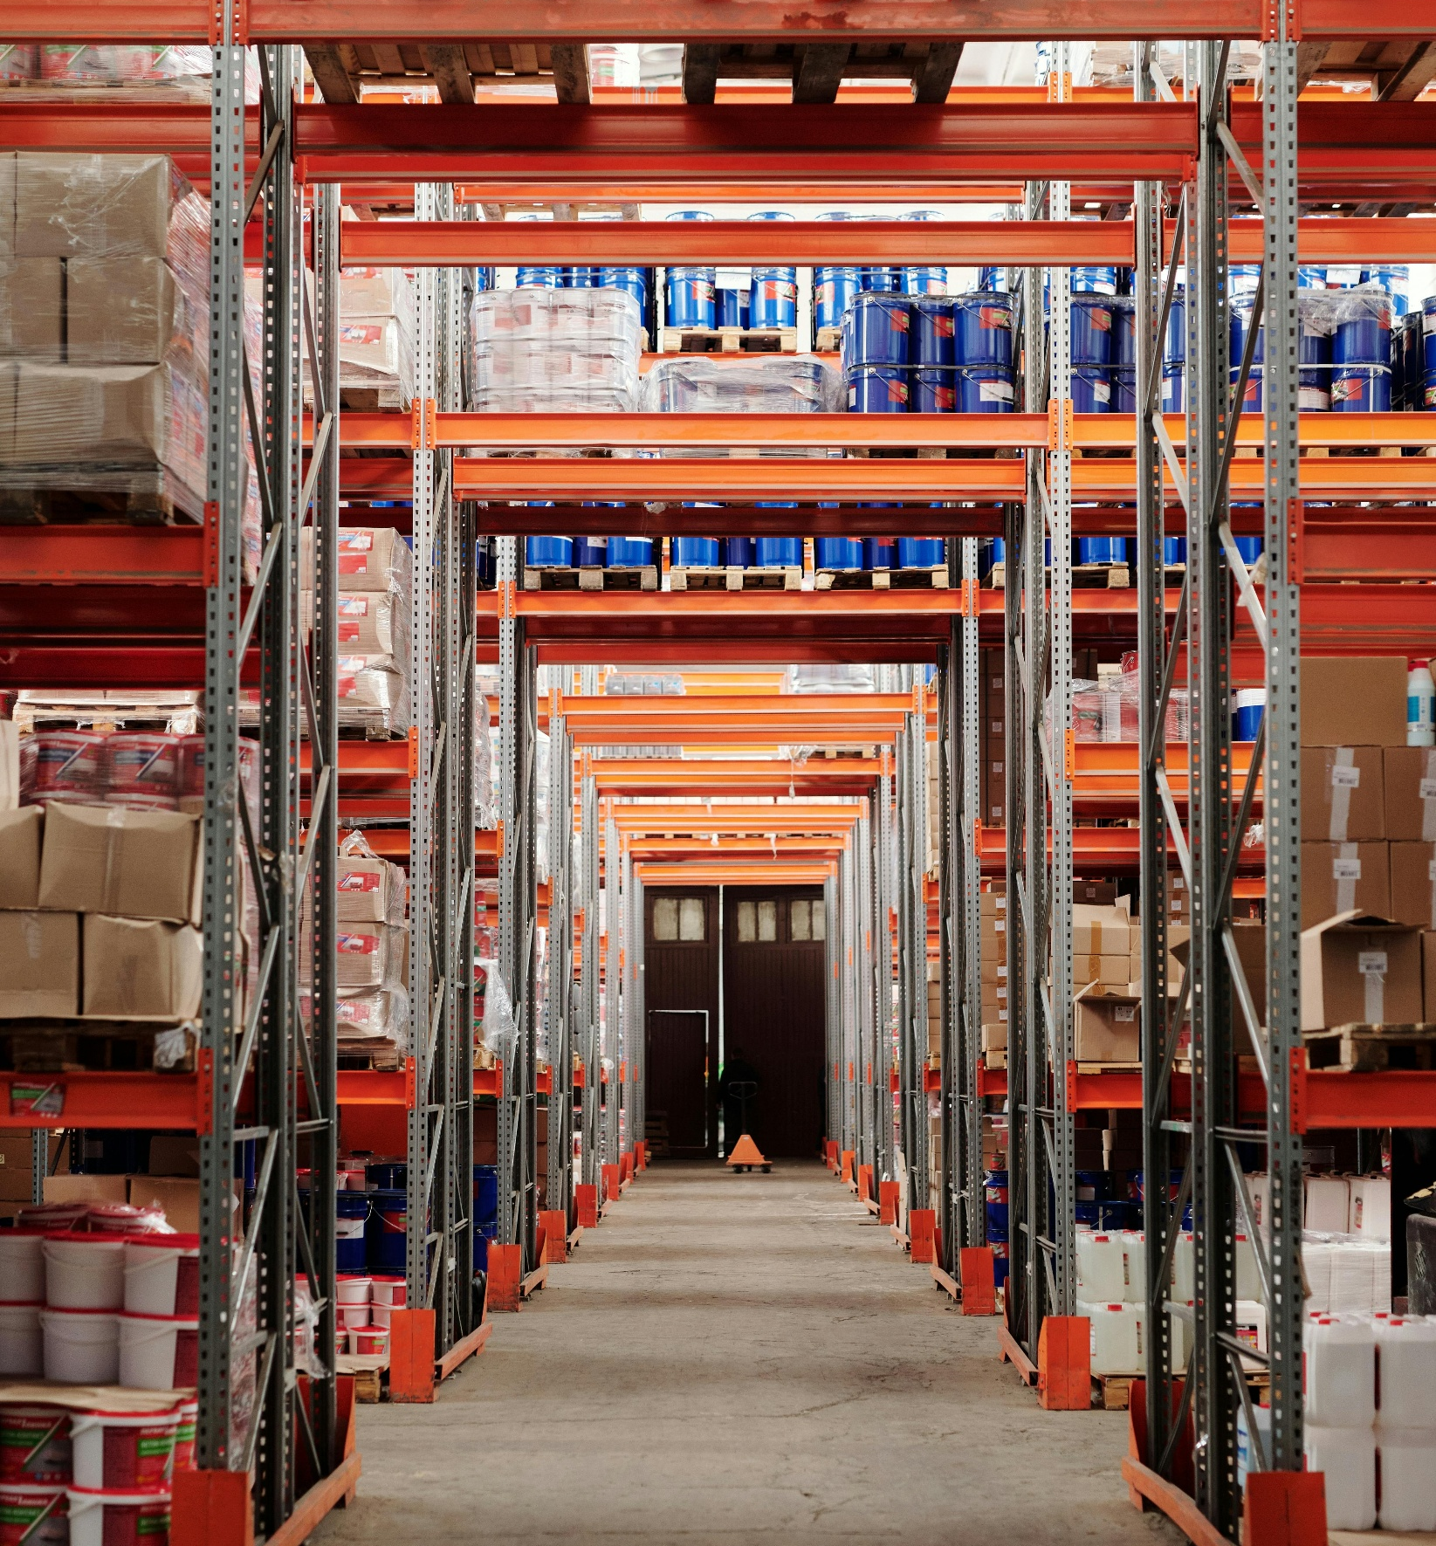

Висновки
Закупівлі — це міст між стратегіями сталого розвитку та їх практичним втіленням.
Сталий підхід до закупівель — це не додатковий «бонус», а необхідна умова для відновлення України. Він дозволяє одночасно:
знизити екологічні ризики,
підтримати місцеву економіку,
забезпечити прозорість і довіру.

Slide 11
Джерела
1
ISO 20400:2017
2
European Comission – Energy, Climate change, Environment
3
The United Nations Environment Programme (UNEP)
4
Public employment and management
5
The Sustainable Procurement Platform
6
Green Public Procurement: An Overview of Green Reforms in Country Procurement Systems
7
Sustainable Procurement | CIPS
8
Ecolabel Index
9
EBRD
10
Procura+ European Sustainable Procurement Network

Slide 12




The project is supported by the Circular Bio-based Europe Joint Undertaking and its members.
Funded by the European Union. Views and opinions expressed are however those of the author(s) only and do not necessarily reflect those of the European Union or CBE JU. Neither the European Union nor the CBE JU can be held responsible for them.

